Slide 1


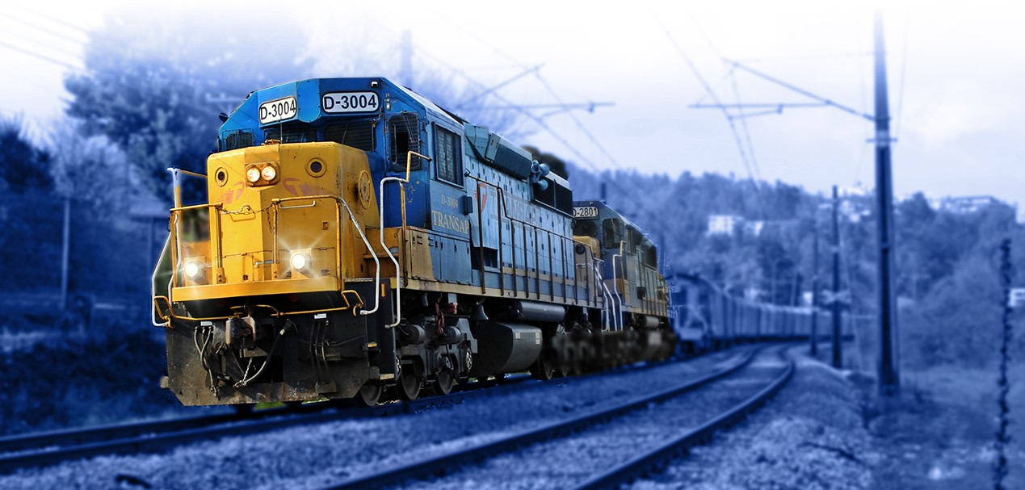
DESARROLLO FERROVIARIO FORESTAL
TRANSPORTE DE ROLLIZOS FASA
Noviembre 2024

Slide 2
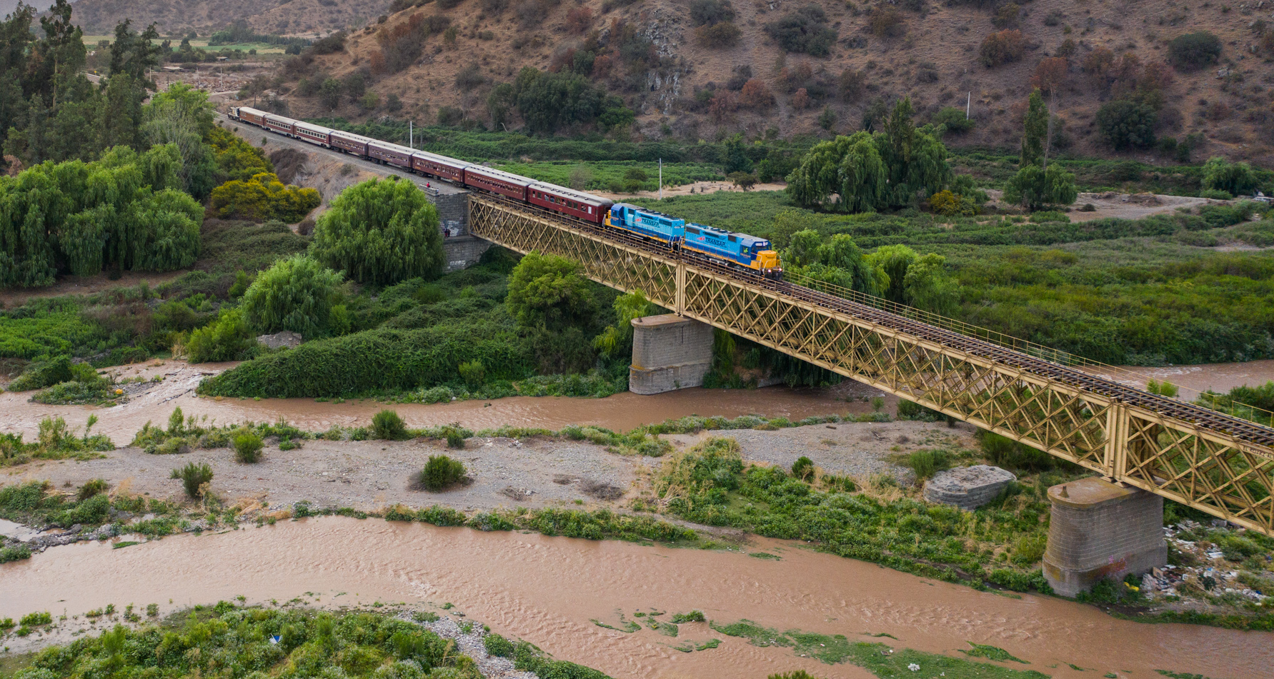








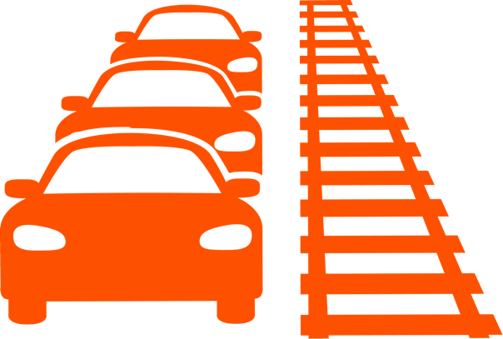
Beneficios del Tren
INTERMODALIDAD. Posibilidad de combinar eficazmente con otros medios de transporte para llevar su carga a destino.
ACCESO A LOS
PRINCIPALES PUERTOS DEL PAÍS.
Disminución en tiem pos
de operación en puertos
y terminales.
MAYOR SEGURIDAD EN TRAYECTO.
Nuestros equipos poseen GPS y cámaras de vigilancia monitoreadas en línea y un sistema traba puertas para los contenedores.
PROTEGE EL
MEDIO AMBIENTE. Reduciendo en un 75%
la emisión de CO2
y el consumo de combustibles fósiles.
MUY BAJA TASA
DE SINIESTRALIDAD. Gracias a nuestras vías exclusivas y nuestra constante atención
en ellas.
MAYOR CAPACIDAD DE CARGA.
Un tren puede transpor- tar el equivalente a 80 camiones, incluso más...
DESCONGESTIÓN.
El tren tiene un acceso y salida encapsulado, sin congestión.

Slide 3
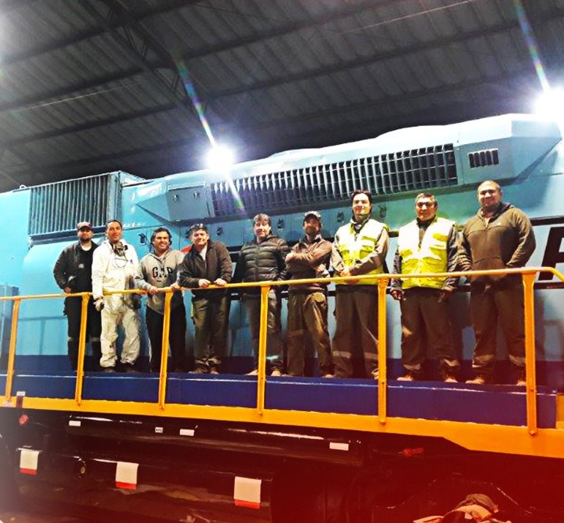
Somos
Somos TRANSAP S.A., empresa dedicada al transporte ferroviario de carga, orientada al cliente, con altos estándares de eficiencia, seguridad y calidad, que nos distinguen en el mercado ferroviario.
Somos amigables con el medio ambiente, buscamos no solo el desarrollo de un negocio, sino también el desarrollo humano y de la comunidad.

Slide 4
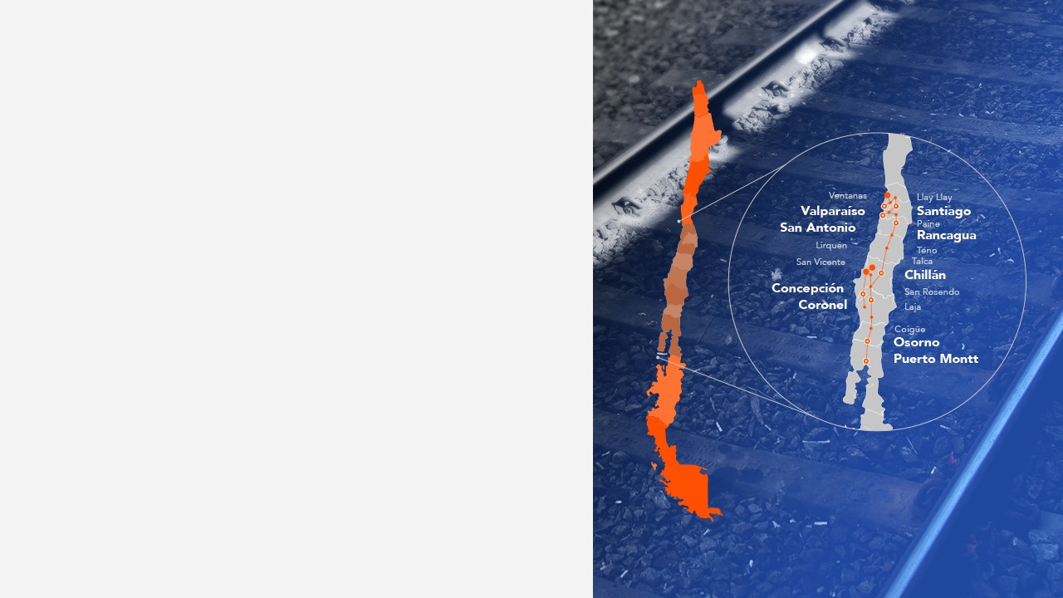
Dónde operamos
TRANSAP opera en la red EFE y, junto a ellos, trabajamos para elevar los estándares del transporte, y a su vez contribuir con el desarrollo ferroviario en Chile, aportando a reducir el impacto social, ambiental y mejorar la productividad del país.
La red EFE se extiende desde la ciudad de Ventanas hasta Puerto Montt. Comprende 2.140 km de vía férrea con las siguientes características:
Capacidad de la vía (carros) : 18 - 25 ton/eje
Trocha: 1.676 mm
V a X Región

Slide 5
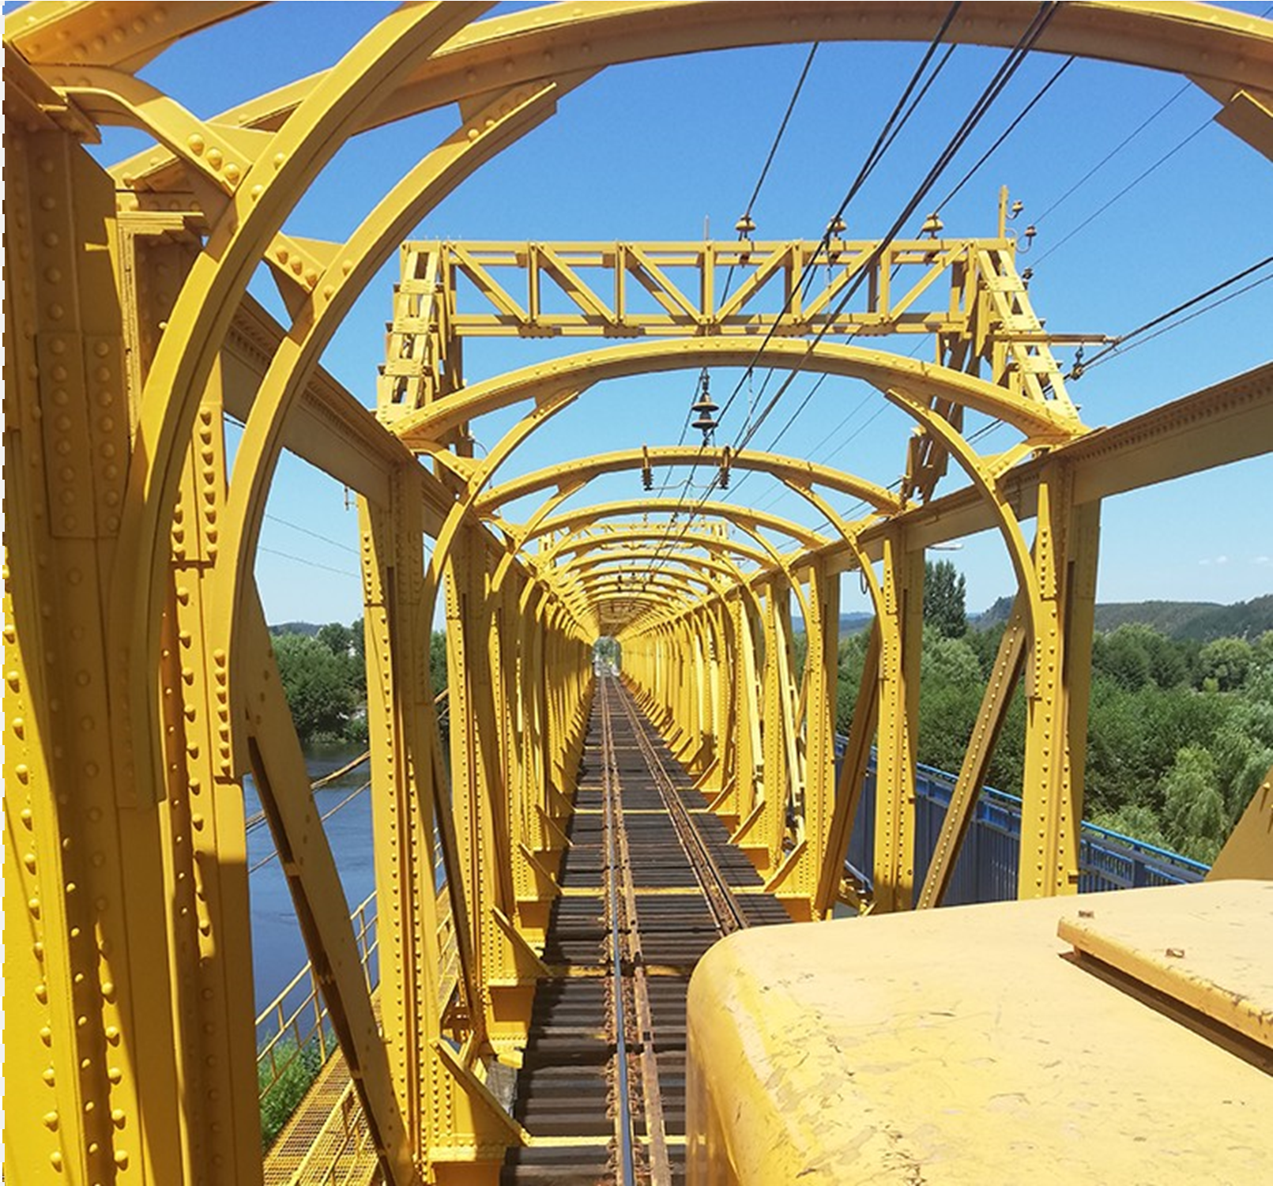
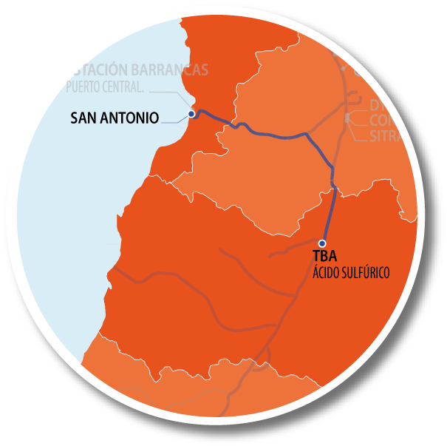
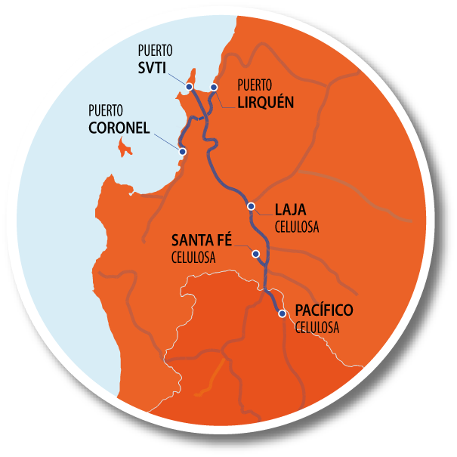
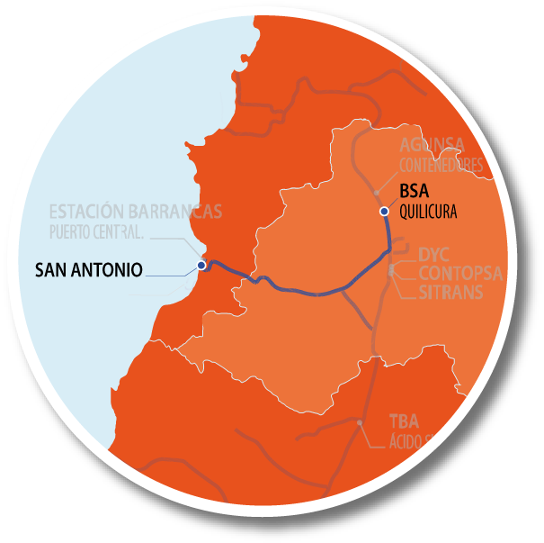
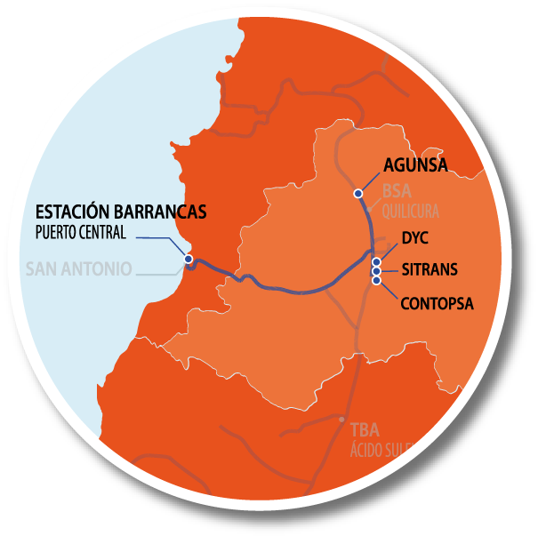
Nuestros servicios ferroviarios
Acido Sulfúrico.
Productos e insumos forestales.
Clinker.
Contenedores.
Σ: ~4,0 MM Ton/año

Slide 6
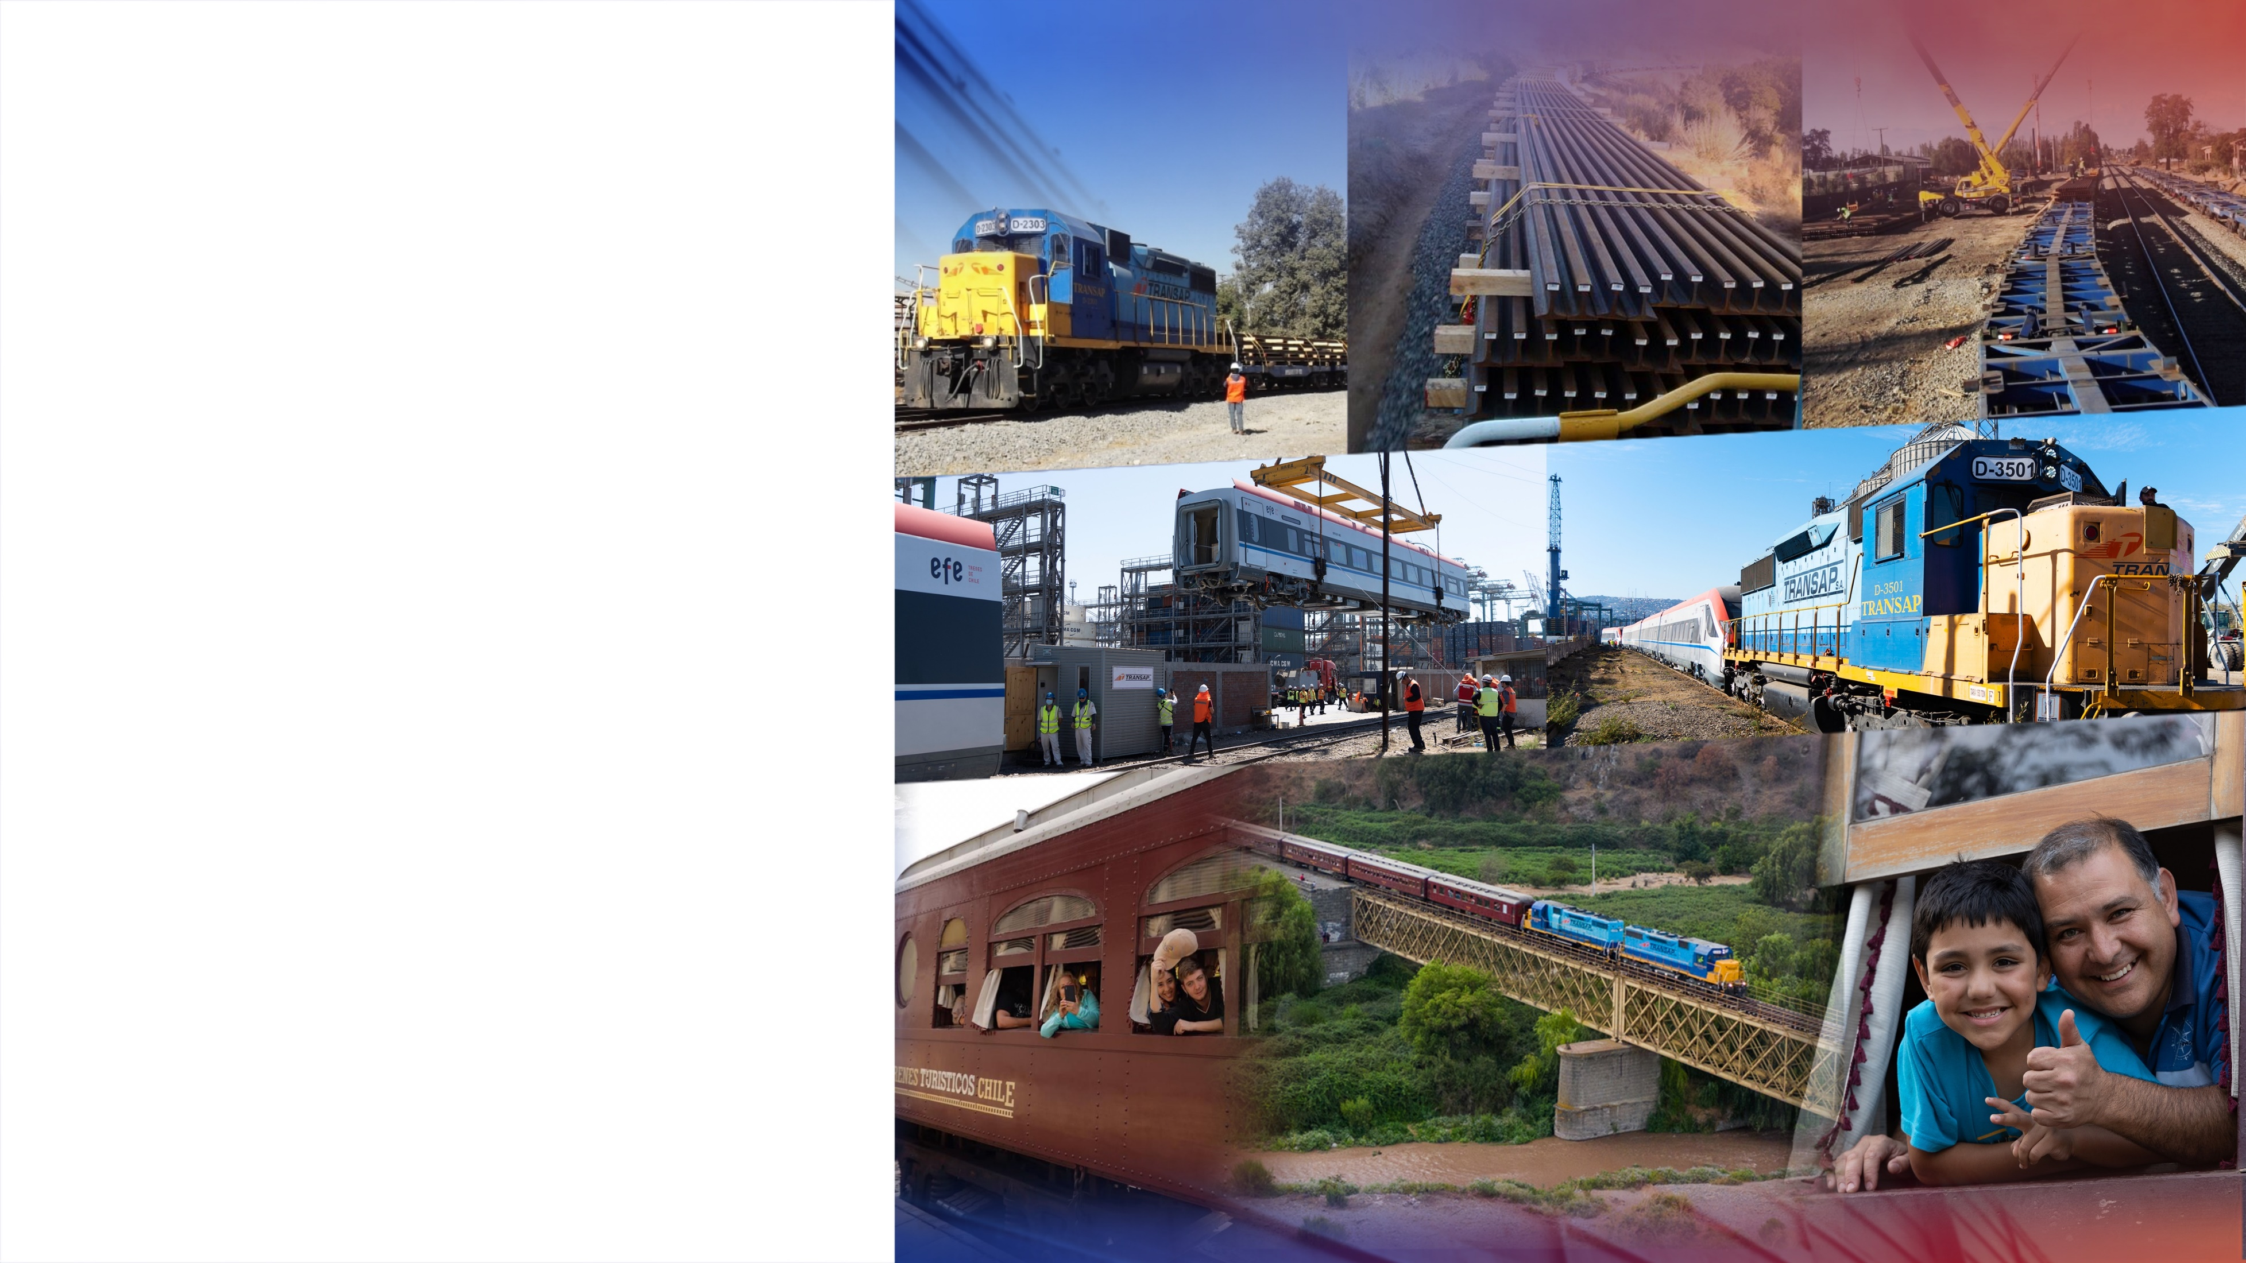




Servicios Spot
Transporte de rieles
Tracción de vagones

Slide 7
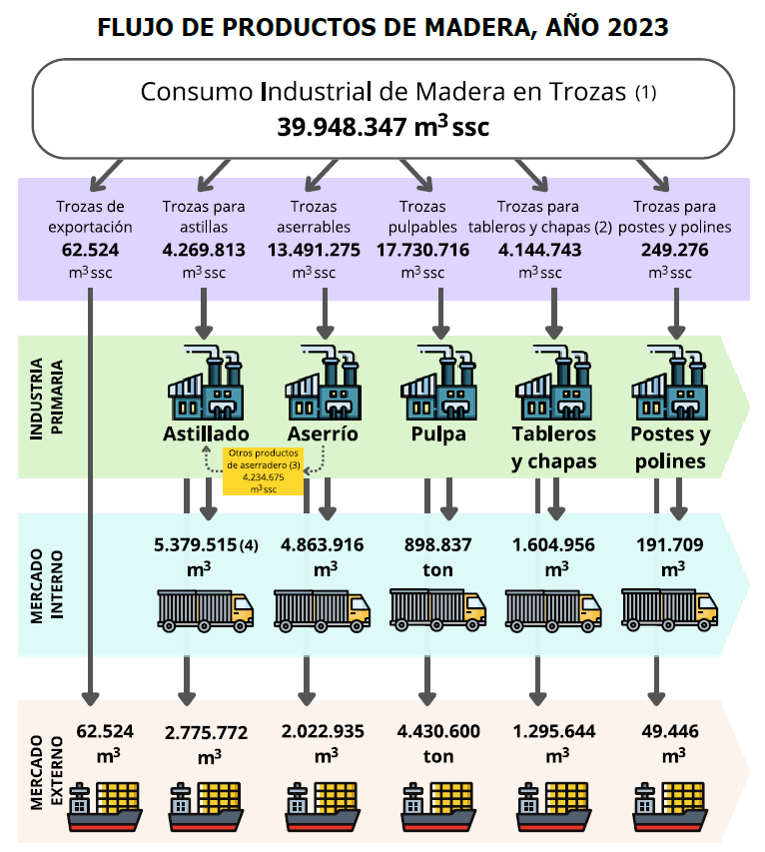
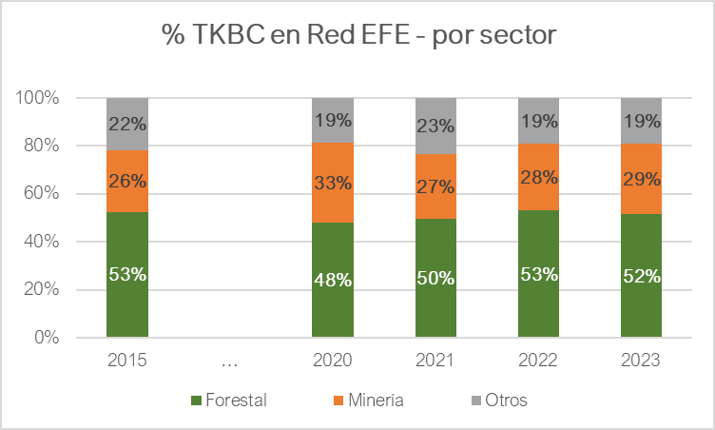
Participación del tren en la logística forestal (industria de celulosa)
El sector forestal representa el ~ 50% de las toneladas kilómetros brutas completas (TKBC) de la red de EFE.
Del volumen forestal movilizado por tren ~ 80% corresponde a producto terminado (celulosa).
En 2023, el ~70% de la celulosa producida fue transportada por ferrocarril.
En 2023, solo el ~ 5% de la madera pulpable fue transportada por ferrocarril.
Fte: Análisis razonado de EFE
Fte: Anuarios Forestales INFOR

Slide 8

TRANSPORTE DE ROLLIZOS
FORESTAL ARAUCO S.A. (FASA)

Slide 9
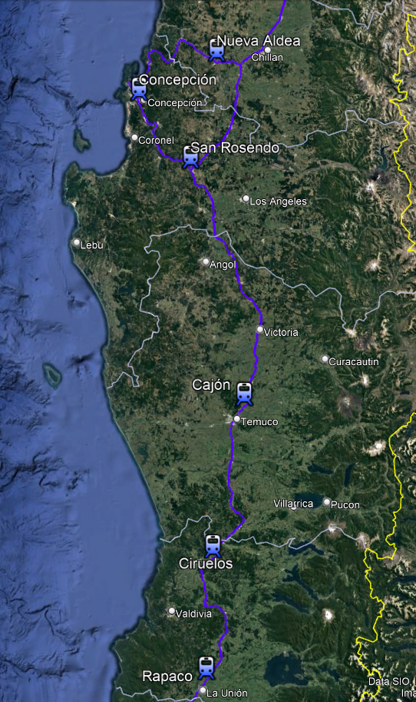
ANTECEDENTES GENERALES DEL MODELO
Nva Aldea
Desafíos y oportunidades
Amigable con el medio ambiente y comunidades.
Eficiencia y competitividad.
Confiable y seguro.
Volumen anual de rollizos ~ 1.500 ktons/año.
Condiciones para la operación
Canchas de operación FASA:
  Cajón.
  Ciruelo.
18 txe para carros, vía Horcones/Nva Aldea.
20 txe para locomotoras, vía Horcones/Nva Aldea.
Despacho uniforme en el año desde las canchas indicadas.
Perfil con zonas de gradientes mayores a 1% en la ruta.
Largo en régimen 700 m.
Horcones
Cancha
Cajón
KM 680
Aserradero Arauco
KM 796

Slide 10
ESQUEMA CONCEPTUAL TRANSPORTE ROLLIZOS
Nva Aldea
Limitación
Loco: 20 txe.
Carro: 18 txe.
Cajón
KM 681
Horcones
Nva Aldea
Rucapequen
20 km
Lautaro
KM 661 – 653
Gradiente>1%
San Rosendo
Mininco
Cancha
Cajón
KM 680
Cancha Ciruelo Arauco
KM 796
Concepción
Coronel
25 km
Horcones
Aserradero Arauco
KM 796
Limitación
Loco: 20 txe.
Carro: 18 txe.
Túneles: galibo 4200 mm
Ciruelo - Horcones : 423 km
Ciruelo - Nva Aldea : 404 km
Cajón – Horcones : 305 Km

Slide 11
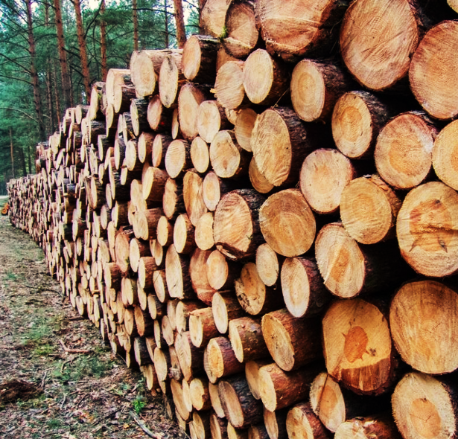
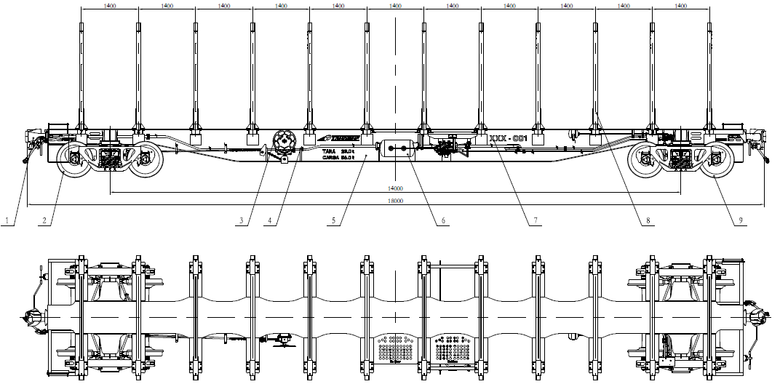
CARROS PORTA ROLLIZOS
Soluciones innovadoras
  Diseño especializado para transporte de rollizos.
  Relación carga neta / tara carro: >2,5
  Carro dentro de gálibo de túneles e inscripción en curvas.
  Diseño bajo normativa internacional (AAR) y nacional (EFE).

Slide 12
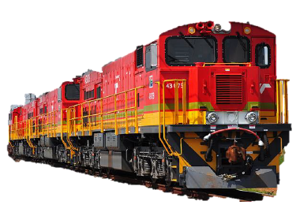
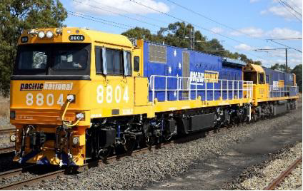
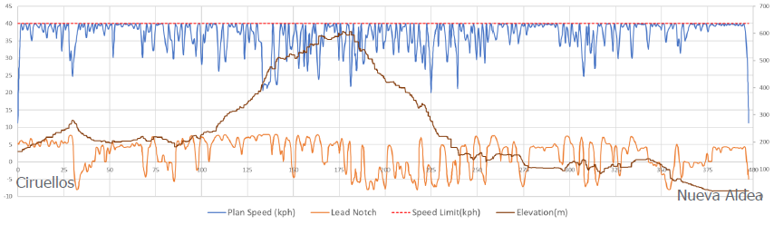
LOCOMOTORAS NUEVAS
Tecnología
Locomotoras eficientes, de bajo consumo y bajas emisiones de CO₂ : hasta 35% menos emisiones*.
Primeras locomotoras AC nuevas en circular en vías EFE: alta adherencia en condiciones climáticas adversas.
Diseño ad-hoc para las condiciones de la infraestructura.
Convoy de hasta 700m de largo.
Simulación de viaje en condiciones reales de operación
Pendientes y gradientes (sector crítico)
Curvas y velocidades (según EFE)
* Comparado con locomotoras que operan hoy en la RED de EFE

Slide 13
MODELO DE TRANSPORTE
Nva Aldea
Capacidad para transportar el 100% del volumen ~ 1.500 kton/año por ferrocarril, en convoyes de hasta 700 metros.
Inversión en equipos (sustentables), Locomotoras Nuevas de ultima tecnología y vagones nuevos que permiten aprovechar al máximo la capacidad de la vía actual y posibles upgrades, dentro de las ventajas principales están:
  La mejor relación carga / tara.
  Minimizar los impactos medioambientales y sociales (bajo nivel de ruido y emisiones)
  Entregar mayor seguridad y confiabilidad al transporte.
Control las 24 horas de la operación ferroviaria: central de operaciones que monitorea las 24 horas los trenes, además accede en tiempo real a la ubicación, alertas de velocidad y parámetros de tren.
Ciclos de transporte: los ciclos de transporte considerados para cada tramo tienen el tiempo necesario para dar seguridad al cumplimiento de itinerarios.
Inicio de operaciones: inicio de transporte en 2026.
Horcones
Cancha
Cajón
KM 680
Aserradero Arauco
KM 796

Slide 14
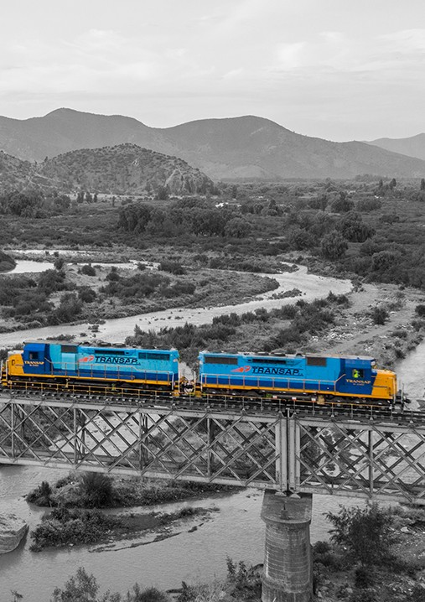
VARIABLES CLAVE PARA EL TRANSPORTE FERROVIARIO
Personal calificado / Operativos y ejecutivos
Intermodalidad / Centros de transferencia (Canchas)
Infraestructura
    Largo de trenes / estandarización a 700m.
    Capacidad TxE / 18 a 25 TxE, carga neta aumenta hasta un 50% por carro.
    Continuidad operacional / planes preventivos y de contingencias antes eventos climáticos.
    Velocidades / Clase vía que permita velocidades homogéneas > 60 kph
    Control de Trafico / eficiente que permita fluida circulación en mallas densificadas.
Seguridad en la vía férrea
  Confinamiento vía férrea.
  Prevención de actos delictuales.
Proyectos con mirada de largo plazo > 10-20 años.

Slide 15
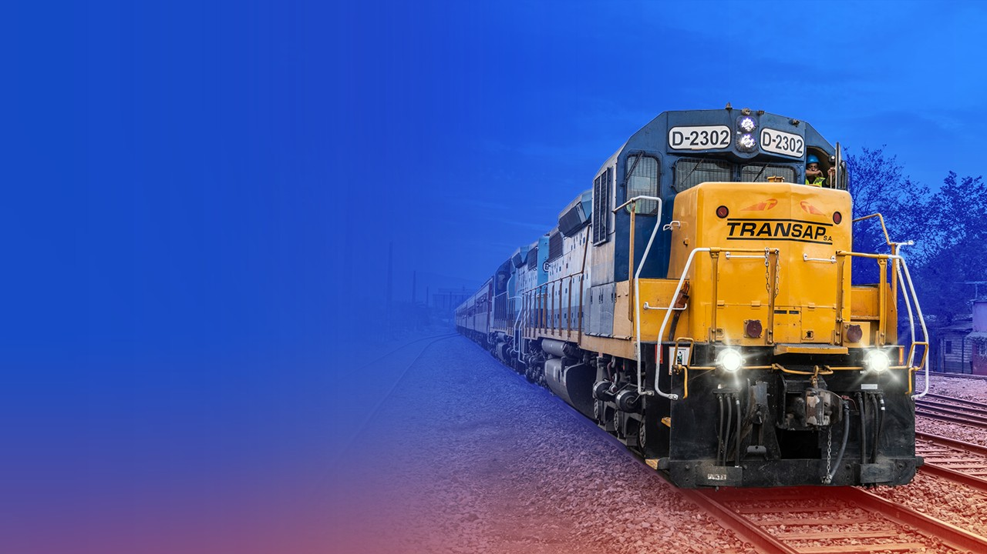
TRANSPORTAMOS SUSTENTABILIDAD
Para TRANSAP no solo es importante llegar con la carga de los clientes en buenas condiciones y en itinerario, también nos interesa brindar un servicio seguro con las persona, amigable con el medio ambiente y las comunidades que nos rodean.
MUCHAS GRACIAS
NOVIEMBRE 2024

Slide 16
Red de Oficinas
Avda. Cerro el Plomo 5680, Of. 302, las Condes, Santiago. Fono: 2 - 2570 2690
Ex Terminal Ferroviario S/N. Los Lirios, Requinoa.
Fono: 72 - 2740 270
O’Higgins Poniente 77
Of. 805, Concepción.
Fono: 41 - 3832 810
www.transap.cl
contacto@transap.cl
fono: (56) 2 2570 2690

